Slide 1


Curso de Jenkins
Christian Ramirez @christian_ramireezz
@latecnologiaavanza

Slide 2
CI/CD
@latecnologiaavanza

Slide 3
CI/CD
CI y CD son dos acrónimos que se utilizan con frecuencia en las prácticas de desarrollo actuales y DevOps. “CI” son las siglas de “integración continua”
Una práctica fundamental recomendada de DevOps en la que los desarrolladores fusionan con frecuencia los cambios de código en un repositorio central donde se ejecutan compilaciones y pruebas automatizadas
Sin embargo, “CD” puede significar “entrega continua” o “implementación continua”.
@latecnologiaavanza

Slide 4
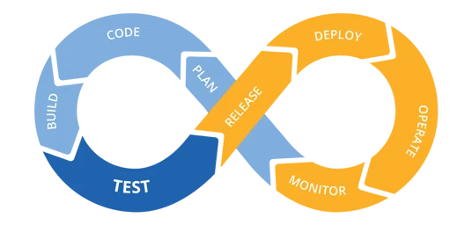
CI/CD
Es una serie de prácticas para automatizar y optimizar el desarrollo de software, haciendo que el código llegue a producción de manera rápida, segura y frecuente
Estas prácticas incluyen varias etapas que van desde la integración del código (CI), hasta la entrega y despliegue de versiones actualizadas (CD)
@latecnologiaavanza

Slide 5
Integración Continua
CI es el proceso de integrar cambios de código frecuentemente en un repositorio compartido
Cada vez que un desarrollador realiza un cambio en el código, este se prueba automáticamente para detectar errores temprano
Para qué sirve: Detectar y solucionar errores rápidamente, evitando la acumulación de problemas cuando el código se integra en una fase final
@latecnologiaavanza

Slide 6
Entrega Continua
La entrega continua amplía CI al preparar automáticamente el código para su lanzamiento en producción
Aunque no se despliega automáticamente, el código siempre está en una versión de producción lista para ser aprobada y lanzada manualmente
Para qué sirve: Facilita que el código probado y estable esté siempre listo para ser desplegado, reduciendo los tiempos de entrega
@latecnologiaavanza

Slide 7
Despliegue Continua
Despliegue continuo va un paso más allá que la entrega continua. En lugar de requerir una aprobación manual, el código pasa automáticamente a producción si supera todas las pruebas
Para qué sirve: Permite un flujo continuo de nuevas funciones y correcciones en producción, reduciendo el tiempo entre desarrollo y uso real
@latecnologiaavanza

Slide 8
Diferencias
CI se enfoca en integrar y probar código automáticamente cada vez que un cambio se envía al repositorio
Entrega Continua asegura que el código esté siempre listo para producción, pero aún requiere una autorización para lanzarlo
Despliegue Continuo lleva el cambio a producción automáticamente tras superar las pruebas
@latecnologiaavanza

Slide 9
Ejemplo Completo
Integración Continua: Configuras Jenkins para que ejecute pruebas unitarias y de integración en tu aplicación cada vez que alguien hace un cambio en el repositorio de Git
Entrega Continua: Jenkins construye una imagen de Docker con el nuevo código probado y la sube a un registro (por ejemplo, Docker Hub), listo para ser desplegado en producción
Despliegue Continuo: Configuras Jenkins para que automáticamente despliegue la imagen en un entorno de producción si pasa todas las pruebas
@latecnologiaavanza

Slide 10
Jenkins
@latecnologiaavanza

Slide 11
Jenkins
Jenkins es un servidor de automatización utilizado para implementar prácticas de Integración Continua (CI) y Entrega Continua (CD)
Esto permite a los desarrolladores y equipos de operaciones automatizar los procesos repetitivos y tediosos relacionados con el desarrollo de software, como la compilación, las pruebas y el despliegue
@latecnologiaavanza

Slide 12
Jenkins
Detectar errores rápidamente: Al integrar cambios de código con frecuencia en un repositorio, Jenkins permite identificar fallos de forma temprana
Automatizar el ciclo de vida del software: Jenkins facilita la automatización de tareas como la construcción del proyecto, la ejecución de pruebas, el análisis de calidad del código y el despliegue a producción
Facilitar la colaboración entre equipos de desarrollo y operaciones: Jenkins promueve la colaboración entre los desarrolladores (Dev) y el personal de operaciones (Ops)
@latecnologiaavanza

Slide 13
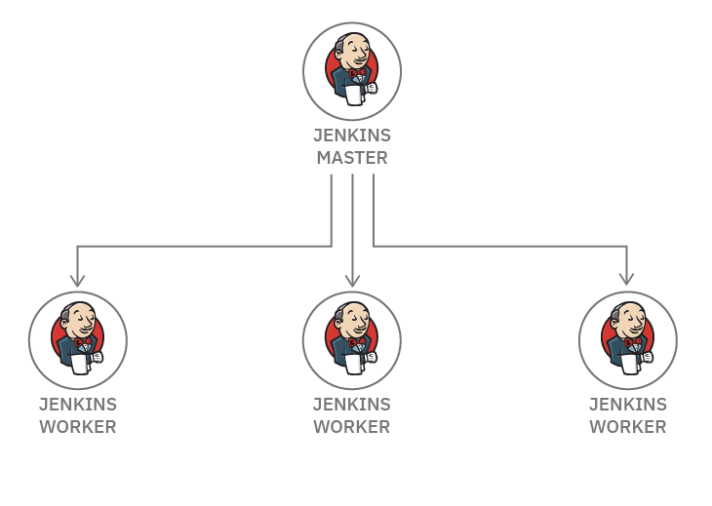
Arquitectura
@latecnologiaavanza

Slide 14
Jenkins Master
Es el núcleo de Jenkins y el componente principal que coordina todas las tareas. El master es el responsable de gestionar la ejecución de los trabajos y de distribuir las cargas de trabajo a los nodos agentes
Controla la interfaz web de Jenkins, la gestión de la configuración y el almacenamiento de datos relacionados con los trabajos de automatización
También se encarga de administrar los plugins y otros aspectos de configuración.
@latecnologiaavanza

Slide 15
Jenkins Agent
Los agentes son máquinas o instancias que se conectan al servidor master de Jenkins para ejecutar trabajos. Pueden ser servidores físicos o virtuales
Los agentes permiten distribuir la carga de trabajo y ejecutar los trabajos en paralelo, lo que mejora la eficiencia, especialmente en proyectos grandes o cuando se necesitan recursos de hardware específicos para ciertos trabajos
Los agentes pueden ser diferentes para cada tipo de tarea (por ejemplo, uno para ejecutar compilaciones de Java y otro para ejecutar pruebas de Selenium)
@latecnologiaavanza

Slide 16
Plugins
Jenkins es muy extensible gracias a su sistema de plugins, que permiten integrar la herramienta con otras tecnologías y herramientas, como Git, Docker, Maven, Gradle, SonarQube, Slack, Kubernetes, entre otros
Los plugins pueden ser instalados desde la interfaz web o cargados manualmente
@latecnologiaavanza

Slide 17
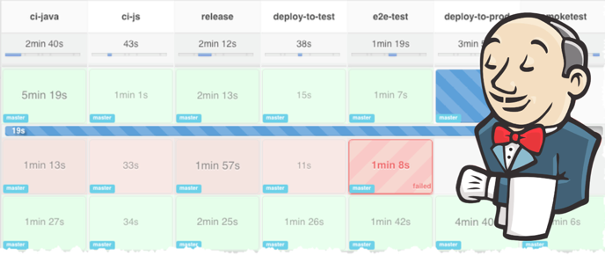
Jobs/Proyectos
En Jenkins, un job o proyecto es una unidad básica de trabajo. Es el conjunto de tareas o pasos que Jenkins ejecuta, como la compilación, las pruebas o el despliegue
@latecnologiaavanza

Slide 18
Pipeline
@latecnologiaavanza

Slide 19
Pipeline
Un pipeline en Jenkins es un conjunto de etapas que definen el proceso completo de automatización de la integración continua (CI) y entrega continua (CD)
Un pipeline en Jenkins no es un tipo de job en sí mismo, sino un tipo de flujo de trabajo. Un pipeline describe cómo y en qué orden deben ejecutarse las tareas dentro de un job, generalmente en un proceso de CI/CD
@latecnologiaavanza

Slide 20
Características
Un pipeline puede estar compuesto por múltiples etapas (stages), cada una con uno o más pasos (steps)
Cada etapa realiza una tarea específica dentro del ciclo de vida del desarrollo, como compilar el código, ejecutar pruebas, analizar la calidad del código, desplegar la aplicación, entre otros
Los pipelines se definen a través de un archivo llamado Jenkinsfile, que es un archivo de texto (formato Groovy) que describe las etapas y los pasos del proceso
@latecnologiaavanza

Slide 21
Resumen
Un job es una unidad de trabajo que realiza una tarea específica
Un pipeline es una serie de jobs organizados y automatizados que definen un flujo de trabajo completo
Un job pipeline es un job que usa un pipeline para automatizar un conjunto de tareas más complejas
@latecnologiaavanza

Slide 22
Lecturas Recomendadas
https://www.redhat.com/es/topics/devops/what-is-ci-cd#ci/cd
https://www.atlassian.com/es/continuous-delivery/principles
https://blog.hubspot.es/website/que-es-ci-cd
https://www.atlassian.com/devops
@latecnologiaavanza

Slide 23
Saludos
Suscriptores
@latecnologiaavanza

Slide 24






Nuestra comunidad
@latecnologiaavanza
@latecnologiaavanza
latecnologiavanza
La Tecnología Avanza

